Slide 1
Generell presentasjon av Kompetansebroen
Notes:
Kompetansebroen er en internettportal som skal styrke gjensidig informasjons- og kompetansedeling mellom kommuner, bydeler, Akershus universitetssykehus og utdanningsinstitusjoner i vårt område. Målgruppen for Kompetansebroen er alle medarbeidere og studenter som søker økt kunnskap og innsikt om helse og sosialt arbeid.
Nettsiden ligger åpent tilgjengelig for alle interesserte, men den er laget for vårt område.

Slide 2
En god helsetjeneste er avhengig av at vi deler kompetanse, og vi har mye å dele. Derfor har vi sammen etablert en kompetanseplattform!

Slide 3
Klikk her for å se en kort film om Kompetansebroen
Notes:
Dette er en film på 90 sekunder som viser noe av hva Kompetansebroen kan brukes til etter at vi nå har litt erfaring med den fra lanseringen januar 2017.
(Husk lyd og avspilling på full skjerm ☺)

Slide 4
Pilotprosjekt 2014
Kartlegging og søknad 2015
Oppstart 2016
Lansering 9.jan 2017
Utvikling 2017
Drift 2018 -
Notes:
Vi kan gå litt tilbake i tid for å se på hva som var bakgrunnen for etableringen av en felles kompetanseplattform.
Pasienten blir den skadelidende ved dårlig samhandling. Samhandlingsreformen i 2012 og åpningen av kommunale akutte døgnplasser (KAD) fører til stadig sykere pasienter i kommunen. Behovet for uegennyttig kompetansedeling og systematisk opplæring i hele helsetjenesten blir tydelig.
2014: Historien til Kompetansebroen går tilbake til pilotprosjektet “Trygg i egen kommune” som fikk støtte som et Designdrevet innovasjonsprosjekt. Prosjektet, som ble gjennomført i 2014, utforsket hvordan kommunene og Ahus kunne utvikle et helhetlig opplæringssystem som kunne gi medarbeidere den samme kompetanseplattformen.
2015: Fagforum kompetanse og utdanning kartlegger kompetansesamarbeid, og bydelene Stovner, Alna og Grorud med i samarbeidet om en plattform for å dele kompetanse. Nittedal kommune søker om midler hos Fylkesmannen i Oslo og Akershus på vegne av partene. Partene ba Ahus om å lede prosjektet.
2016: I første prosjektår utviklet prosjektet en førsteversjon som viste mulighetene for deling og Kompetansebroen ble lansert 9.januar 2017 med et større arrangement i Lørenskog hus. Prosjektet ble kalt «innovasjon i praksis» av daværende statssekretær Lisbeth Normann.
2017: Andre prosjektår med videreutvikling av nettsiden, implementeringsarbeid og utarbeidelse av drifts-, eierskaps og økonomimodell. Partene ble enige om en samarbeidsavtale og vedtak om videre drift, med evaluering av formålsrealisering i 2020.
2018: Fra 1.januar 2018 er Kompetansebroen over i drift med fire ansatte fordelt på tre årsverk. Ahus er driftsansvarlig etter ønske fra partene, ved avdeling kompetanse og utdanning.

Slide 5
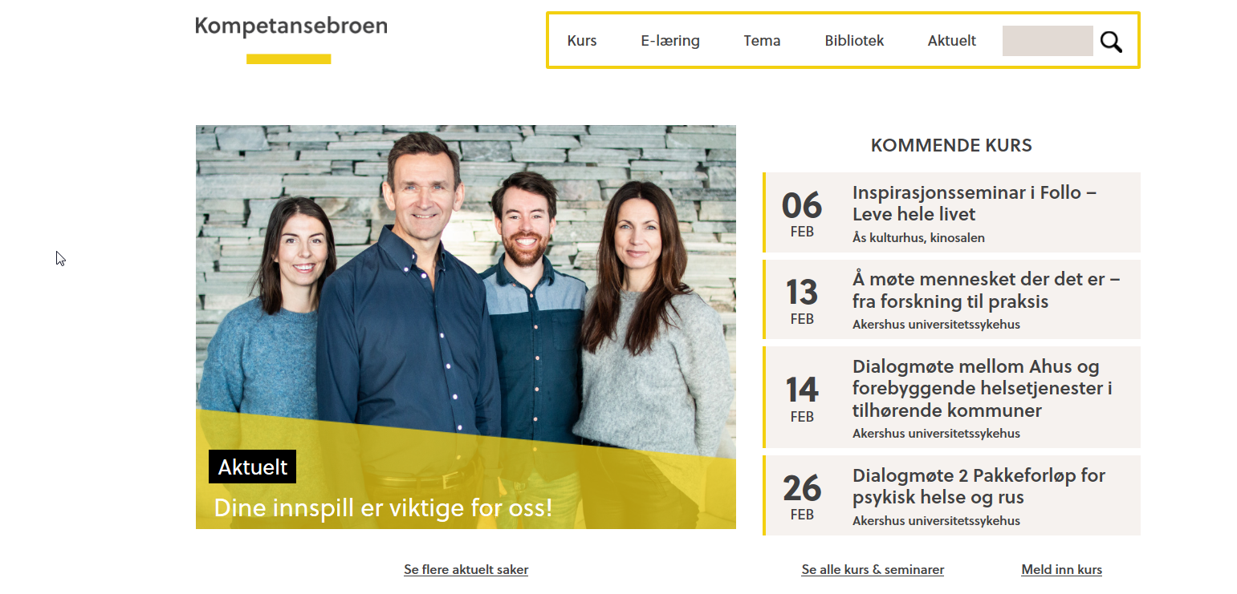
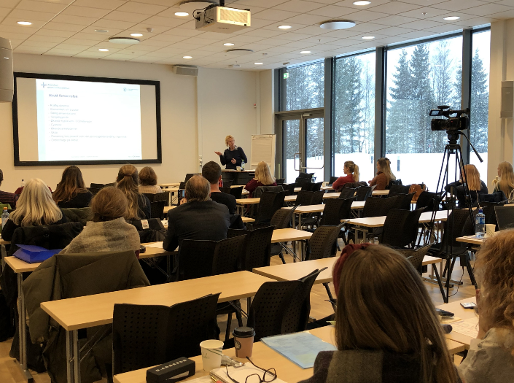
Hvordan unngå KOLS-innleggelser?
Notes:
Her er en skjermdump av forsiden, hvor det viktigste innholdet fremheves. Du kan gjerne parallelt se på nettsiden på din mobil – på www.kompetansebroen.no. Kompetansebroen er optimalisert for både pc, nettbrett og mobil.
Kurskatalogen er sentral og her presenteres de fire neste kurs i kalenderen. Det er knapp for å trykke seg videre for å se alle kurs, og knapp for å melde inn kurs.
Aktuelt – her presenteres den siste nyhetssaken og du kan klikke deg videre for å komme til aktuelt-seksjonen.
E-læring og Tema – på forsiden vises et knippe utvalgte kurs og temaer

Slide 6
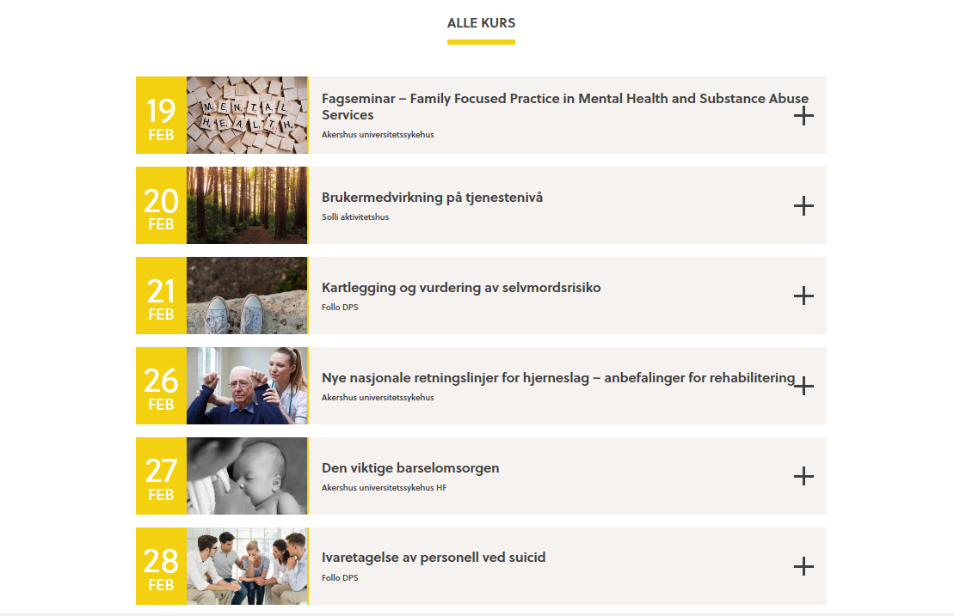
Notes:
Kurskatalogen gir en listevisning over alle kurs. Klikk deg inn på et kurs for å finne utfyllende informasjon, program og påmeldingsløsning.

Slide 7
Notes:
Du finner en rekke e-læringskurs innen ulike tema på Kompetansebroen, og alle er gratis og fritt tilgjengelig for de som ønsker. Om du ønsker et kursbevis må du ha registrert en brukerkonto her. Alle e-læringskursene på Kompetansebroen er mobilvennlige.

Slide 8
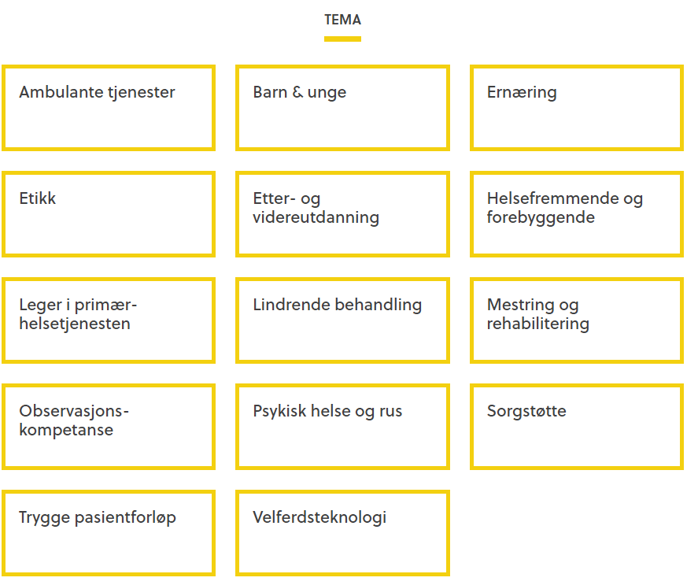
Notes:
I Tema-seksjonen finner du ulike tema som er blitt foreslått gjennom større workshops med medarbeidere fra både sykehus og kommune. Her vil det utvikles flere tema etter hvert og mer utbygging av de temaene vi har.

Slide 9
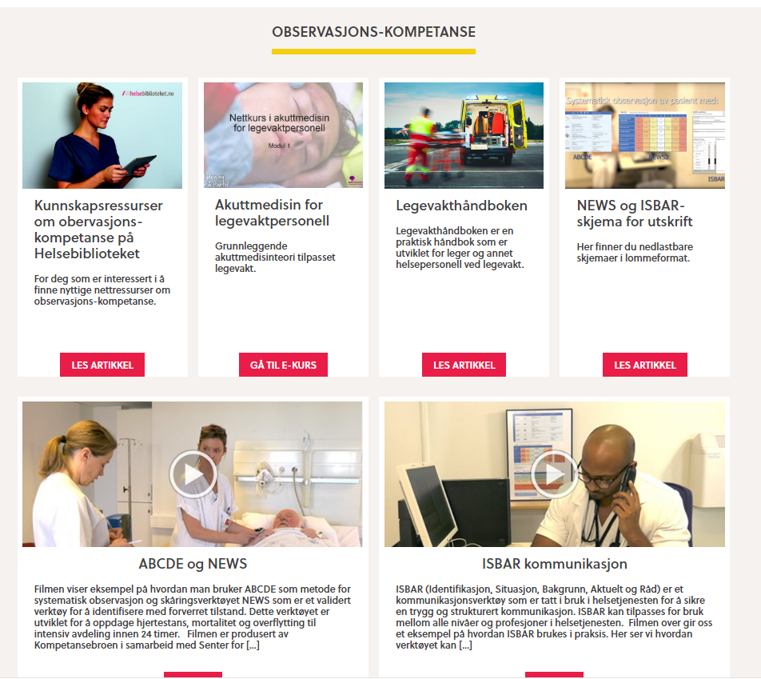
Notes:
Her er et eksempel på at du innenfor et tema kan finne relevante ressurser, artikler, filmer, e-læringskurs og gode praksiseksempler.
Vår oppgave er å sikre at innholdet dere finner her er oppdatert og kvalitetssikret. Vi har et samarbeid med Helsebiblioteket som gir hurtigtilgang til oppdatert informasjon om emnesider, nasjonale veiledere og kompetansetjenester, oppsummert forskning og annet.
Vi produserer egne filmer i samarbeid med partnerne våre, for eksempel filmer om observasjonskompetanse med bruk av metodene ABCDE og ISBAR som vises her.
Temasidene kan være et nyttig hjelpemiddel for fagansvarlige til å sette sammen elementer til en fagdag, faglunsj eller annet.

Slide 10
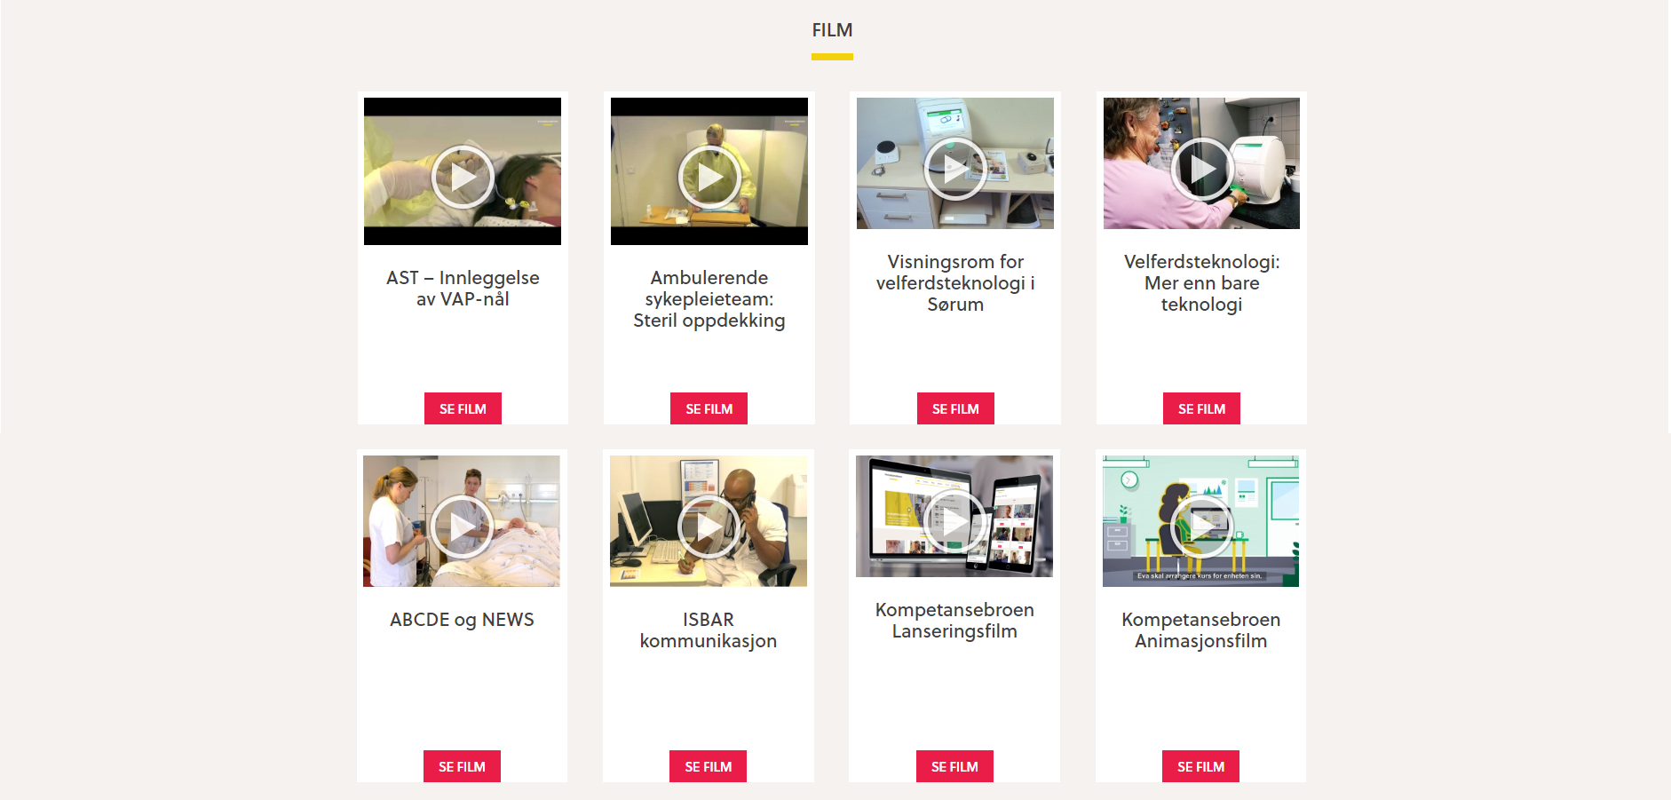
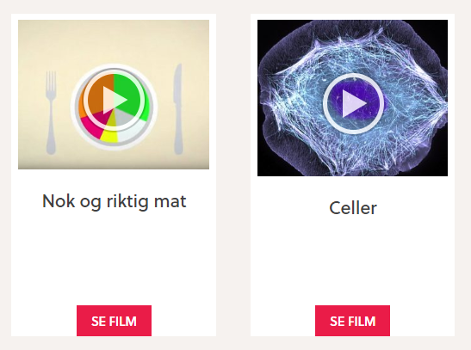
Notes:
Under Bibliotek har vi samlet en rekke ressurser.
Film – her er filmkartoteket vårt samlet. Et eksempel er for eksempel 60 filmer om anatomi fra OsloMet.
Nettressurser – her har vi samlet et knippe nettsteder som alt helsepersonell bør kjenne til
Verktøy – her finner du en rekke ulike ressurser og tips, vår egen lille «verktøykasse». Blant annet serien «Digital fasilitering» som gir tips til gratis funksjoner du kan benytte for eksempel i kurssammenheng eller arbeidshverdag, og pedagogiske tips særlig tiltenkt de som står i et fagformidlingsansvar.

Slide 11
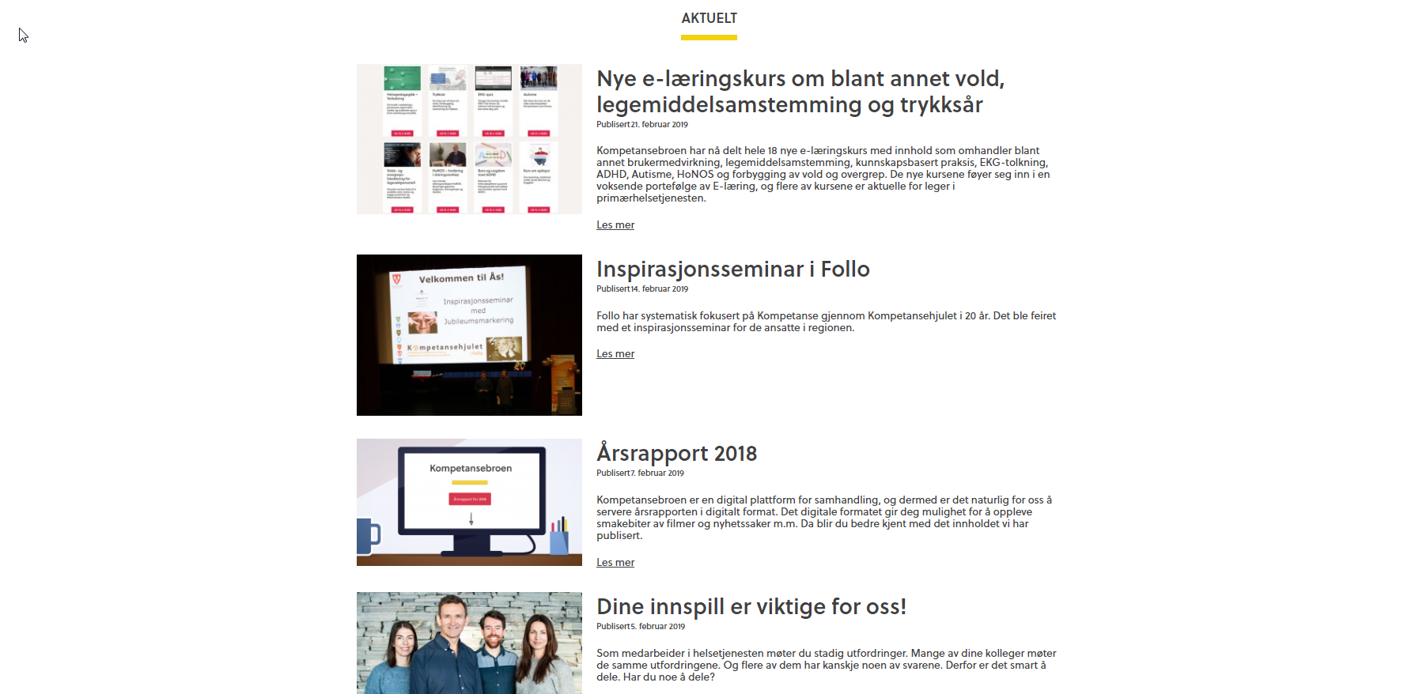
Notes:
Vi publiserer nyhetssaker 1-2 ganger i uken. Sakene skal vise frem noe av det gode arbeidet som foregår i helsetjenesten i vårt område og nyheter innen samhandling, kompetanse og utdanning for vår sektor.
Redaksjonen tar imot tips og innspill til innhold og aktueltsaker fra alle partene, og innmeldingsskjema finnes under Verktøy.
De som ønsker kan melde seg på nyhetsbrev og få tilsendt siste nytt på epost.

Slide 12
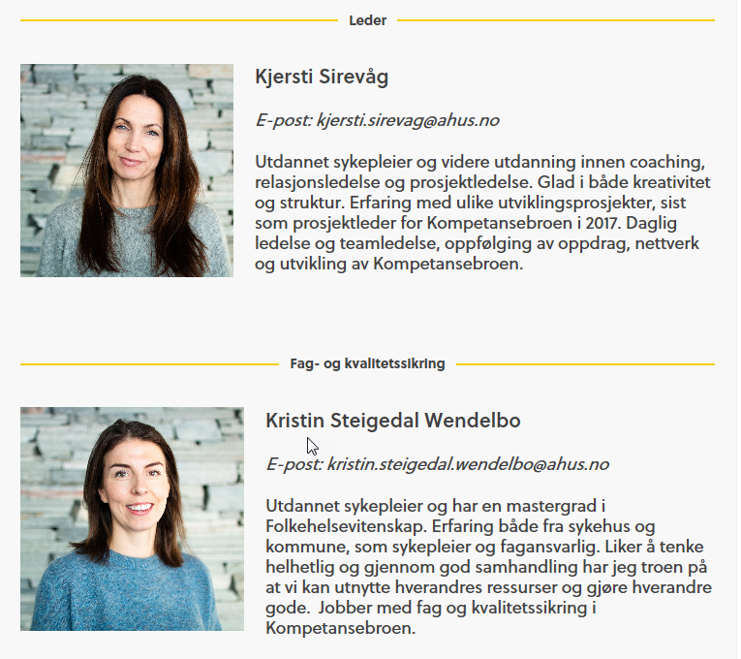
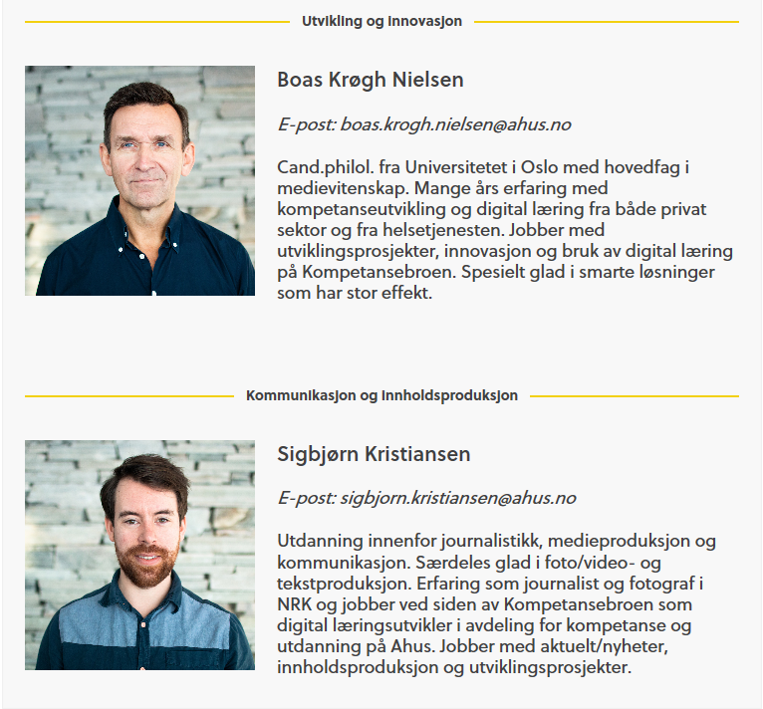
Team Kompetansebroen
Notes:
Kompetansebroen har en redaksjonsstab på fire personer, fordelt på tre årsverk. Teamet har ulik og kompletterende kompetanse innen ledelse, kommunikasjon, teknologi, support, helsefag, film og digital læring.

Slide 13
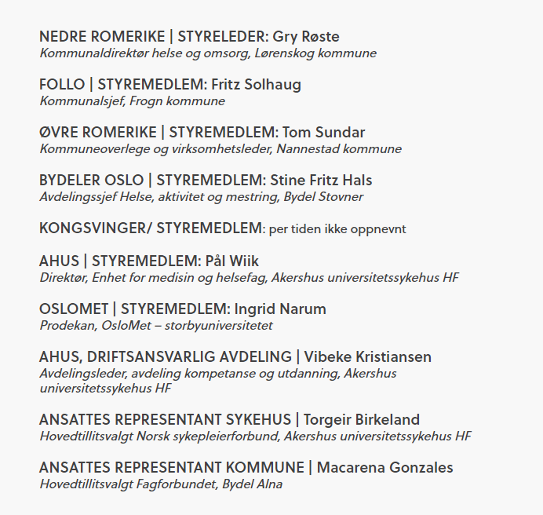
Organisering og styring
Overordnede organer
Styret
Kompetansebroen
Driftsansvarlig Ahus
Daglig ledelse og redaksjon
Kontaktpersoner
Samarbeidspartnere Faglige nettverk
Notes:
Her er organiseringen av Kompetansebroen. Eierne er representert i styret.

Slide 14
Notes:
Det har vært god trafikk på nettsiden fra den bla lansert og den er stadig økende. Vi har besøkende fra hele landet, og 50 % av trafikken kommer utenfra vårt eget område.

Slide 15
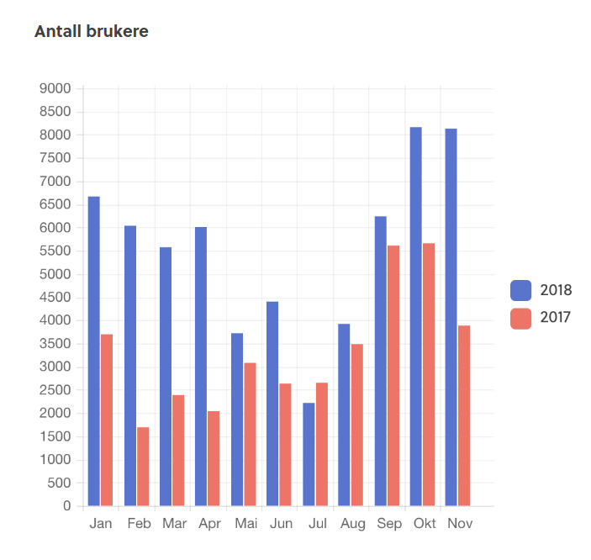
Over 30 000 sidevisninger per måned
Over 6500 registrerte brukere
Over 200 kursarrangement publisert
14 faglige tema
Over 60 e-læringskurs
Over 100 filmer
Notes:
Kompetansebroen vokser stadig i både innhold og trafikk

Slide 16
Notes:
Kurs og arrangementer er noe av det som er mest populært på Kompetansebroen. Kurskatalogen gir tilgang til egen kursside, elektronisk påmelding og betalingsløsning. Vi legger bare ut kurs som deles mellom alle eller flere partnere i fellesskapet.

Slide 17
Notes:
Når Jonas skal arrangere fagdag for enheten sin er det viktig at han finner relevant og kvalitetssikret innhold.
Vi løser dette ved å ha en egen stilling i teamet som jobber med fag og kvalitet, og i tillegg har vi etablert et samarbeid med Helsebiblioteket.

Slide 18
Notes:
I driften fremover er vi opptatt av å møte de behovene som er hos partnerne. Vi må være relevante, og vi ønsker å lytte til brukerne. Hva mener du er viktig å finne på Kompetansebroen? Vi vil gjerne ha innspill!

Slide 19
Hei!
Ta gjerne kontakt med oss på epost
kompetansebroen@ahus.no
Dere finner mer informasjon under «Om oss» på www.kompetansebroen.no
Hilsen
Team Kompetansebroen

Slide 20
Meld deg på vårt nyhetsbrev
Få Kompetansebroen som «App»
Notes:
Avslutningsvis – to gode tips for å holde seg oppdatert på hva som skjer på Kompetansebroen:
Meld deg på nyhetsbrev for nye kurs og aktueltsaker! Du finner lenke til dette nederst på forsiden eller i en nyhetssak
Du kan få Kompetansebroen som en «App» på din mobil – da har du lett tilgang! Fremgangsmåte finner du i artikkel under Bibliotek/ Verktøy https://www.kompetansebroen.no/tools/fa-kompetansebroen-app/

